Slide 1

Отчет по лабораторной работе №3
Старикова Евгения Дмитриевна
НБИбд-03-21

Slide 2
Цель работы
Научиться работать с Markdown и создавать pdf и docx файлы из файла Markdown (с помощью команды make).

Slide 3
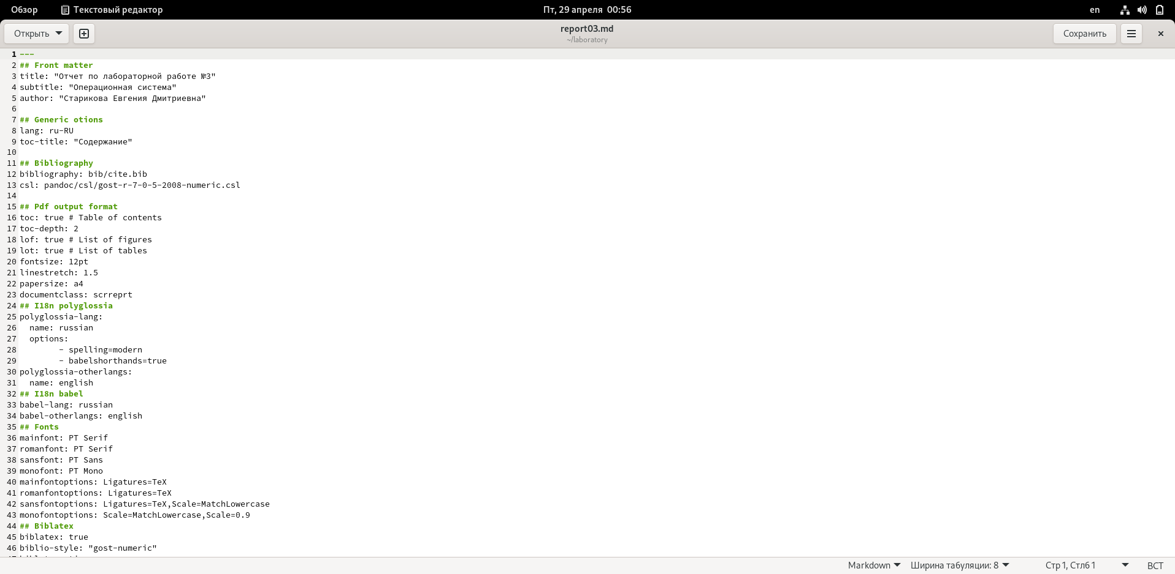
Работа с Markdown
Так как данная лабораторная работа строится на лабораторной работе №2, мы копируем основные моменты с прошлого отчёта

Slide 4
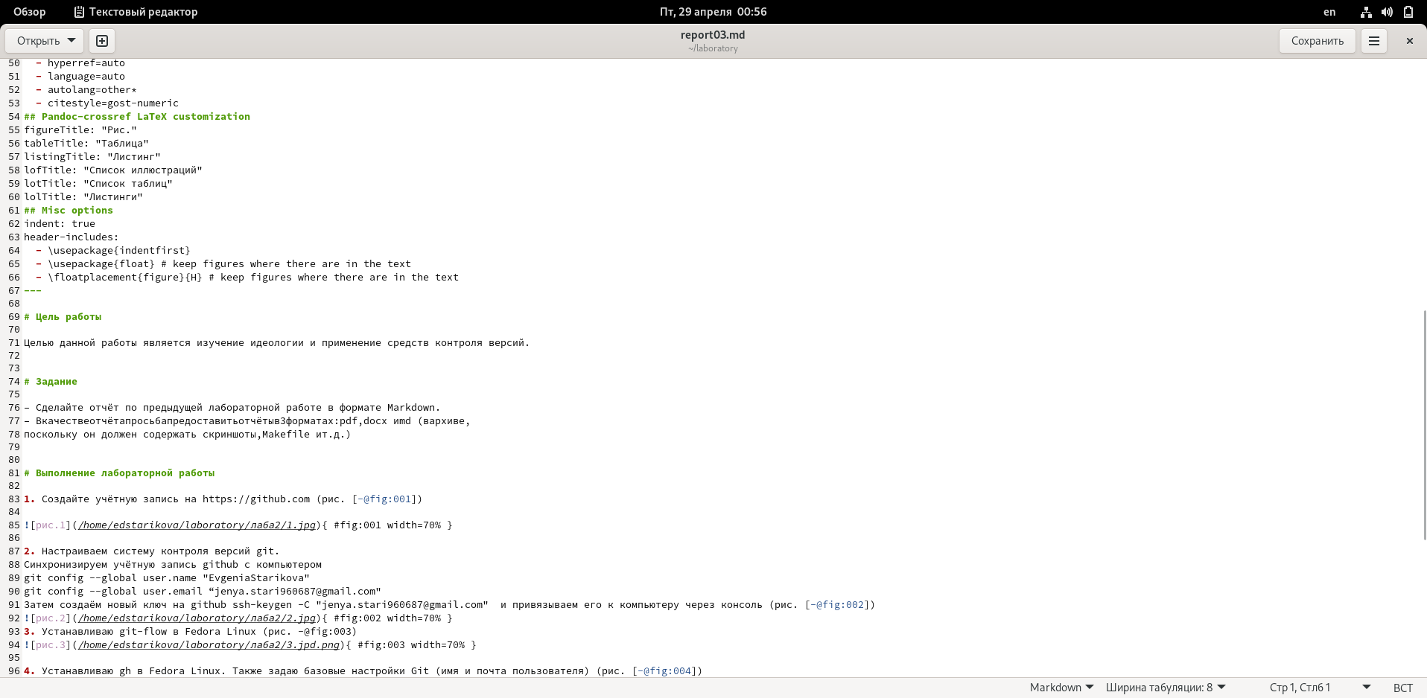
Оформляем ход работы
Расписываем полностью алгоритм работы с прошлой лабораторной работы. Обязательно указываем полную ссылку для каждого изображения при оформлении скриншота

Slide 5
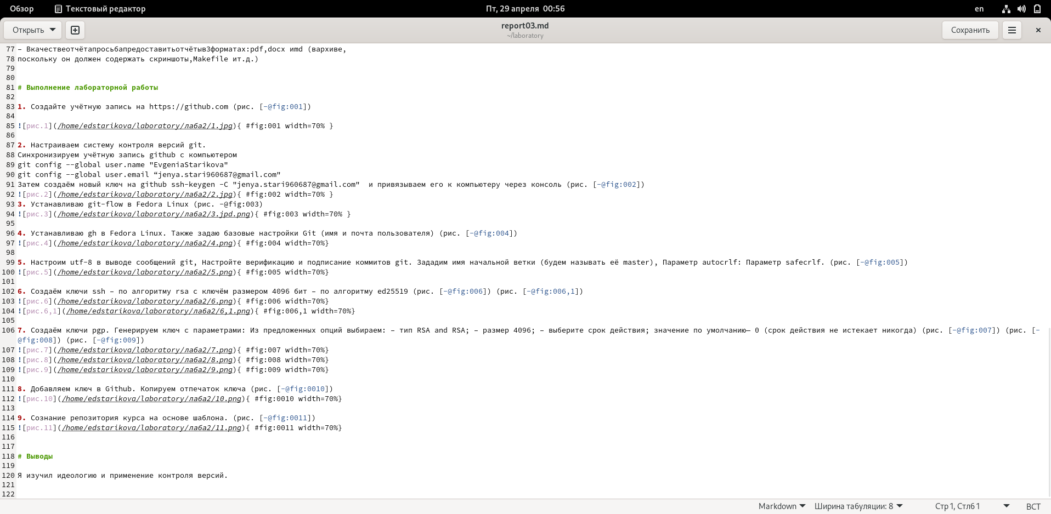
Выполнение лабораторной работы
По алгоритму выполняем лабораторную работу №2 в Markdown

Slide 6
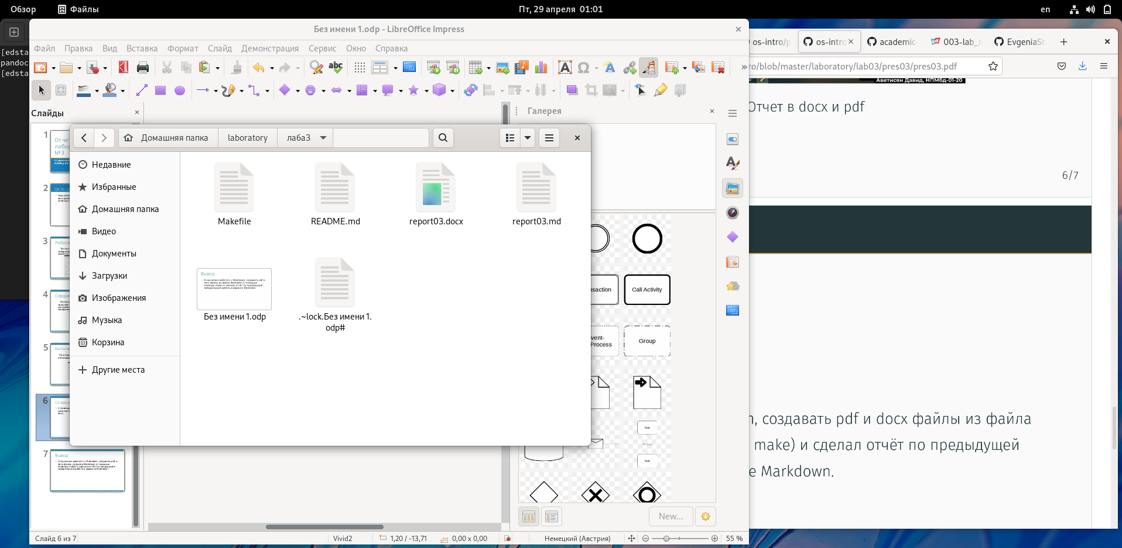
Создание отчета в трёх форматах
С помощью команды make мы можем дополнительно создать два файла в формате pdf и docx

Slide 7
Вывод
Я научилася работать с Markdown, создавать pdf и docx файлы из файла Markdown (с помощью команды make) и сделала отчёт по предыдущей лабораторной работе в формате Markdown.

